Slide 1
Программирование на Java
Сериализация и десериализация

Slide 2
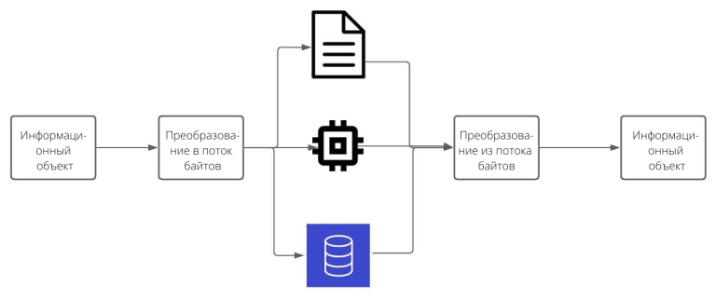
Сериализация и десериализация
Сериализация — это процесс сохранения состояния объекта в последовательность байт.
Десериализация — это процесс восстановления объекта из этих байт.
Notes:
Сериализация и десериализация являются важными аспектами программирования, особенно в контексте сохранения и передачи объектов между разными системами и хранения данных в программировании

Slide 3
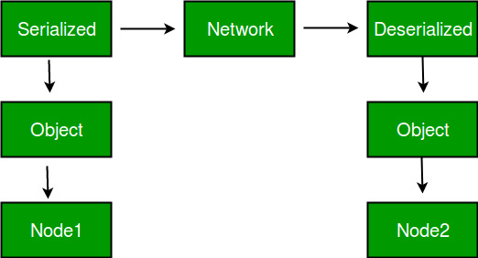
Зачем?
Передача данных по сети
Хранение данных
Интеграция разных систем
Производительность
Сохранение совместимости
Расширяемость
Notes:
Передача данных по сети: Сериализация позволяет передавать сложные структуры данных, такие как объекты, через сеть в удобном формате. Это особенно полезно при клиент-серверных взаимодействиях и в распределенных системах.
Хранение данных: Сериализация позволяет сохранять состояние объектов в файлы или базы данных. Это полезно, когда необходимо сохранять промежуточное состояние программы, чтобы возобновить работу позже.
Интеграция разных систем: Множество программ взаимодействуют между собой, и они могут быть написаны на разных языках программирования. Сериализация позволяет преобразовывать данные в общие форматы, такие как JSON или XML, что упрощает интеграцию.
Производительность: В некоторых случаях бинарные форматы сериализации могут быть более компактными и быстрыми для передачи по сети, чем текстовые форматы.
Сохранение совместимости: При использовании версионирования данных, можно сохранить совместимость между разными версиями программ, десериализуя старые данные в новой версии приложения.
Расширяемость: Многие форматы сериализации позволяют встраивать пользовательские типы данных, что делает их более гибкими для разных приложений.

Slide 4
Сериализация
Java Serialization API предоставляет стандартный механизм для создания сериализуемых объектов
Процесс сериализации заключается в сериализации каждого поля объекта, за исключением полей static или transient
Модификатор transient используется для переменных экземпляра, которые не должны участвовать в процессе сериализации объекта
Notes:
Java Serialization API предоставляет стандартный механизм для создания сериализуемых объектов. Процесс сериализации заключается в сериализации каждого поля объекта, но только в том случае, если это поле не имеет спецификатора static или transient. Поля, помеченные ими не могут быть предметом сериализации.
Модификатор transient используется для переменных экземпляра, которые не должны участвовать в процессе сериализации объекта. Если переменная помечена как transient, Java Virtual Machine (JVM) пропустит её при сериализации, и её значение не будет записано в поток данных.

Slide 5
Интерфейс java.io.Serializable
Serializable - интерфейс-маркер, не определяет никаких методов и полей, но указывает, что объекты этого класса разрешено сериализовывать.
Для того, что бы объект мог быть сериализован, он должен реализовать интерфейс Serializable, иначе будет брошено java.io.NotSerializableException

Slide 6
Интерфейс java.io.Externalizable
Еще один способ сделать объект сериализуемым - это реализовать интерфейс Externalizable и два его метода writeExternal(ObjectOutput) и readExternal(ObjectInput)
В этих методах как раз и находится логика сериализации/десериализации
Класс обязан иметь public конструктор без параметров
Notes:
!

Slide 7
Сериализация. Класс ObjectOutputStream
Для сериализации объектов в поток используется класс ObjectOutputStream
Для создания объекта ObjectOutputStream в конструктор передается поток, в который производится запись
Его метод void writeObject(Object obj): записывает в поток отдельный объект

Slide 8
Десериализация
При десериализации поле со спецификатором transient получает значение по умолчанию, соответствующее его типу.
Поле со спецификатором static не изменяется
КОНСТРУКТОР объекта при этом НЕ ВЫЗЫВАЕТСЯ, поля заполняются значениями из потока байтов
Notes:
После того как объект был сериализован (превращен в последовательность байт), его можно восстановить, при этом восстановление можно проводить на любой машине (вне зависимости от того, где проводилась сериализация).
Десериализация происходит следующим образом: под объект выделяется память, после чего его поля заполняются значениями из потока. КОНСТРУКТОР объекта при этом НЕ ВЫЗЫВАЕТСЯ.
При десериализации с Externalizable Сначала вызывается конструктор без параметров, а потом уже на созданном объекте вызывается метод readExternal, который и вычитывает, собственно, все свои данные. Потому – любой реализующий интерфейс Externalizable класс обязан иметь public конструктор без параметров

Slide 9
Десериализация. Класс ObjectInputStream
Класс ObjectInputStream отвечает за чтение ранее сериализованных данных из потока.
В конструкторе он принимает ссылку на поток ввода.
Его метод Object readObject(): считывает из потока объект

